Slide 1
案例7——掉落的小球
如何实现？

Slide 2
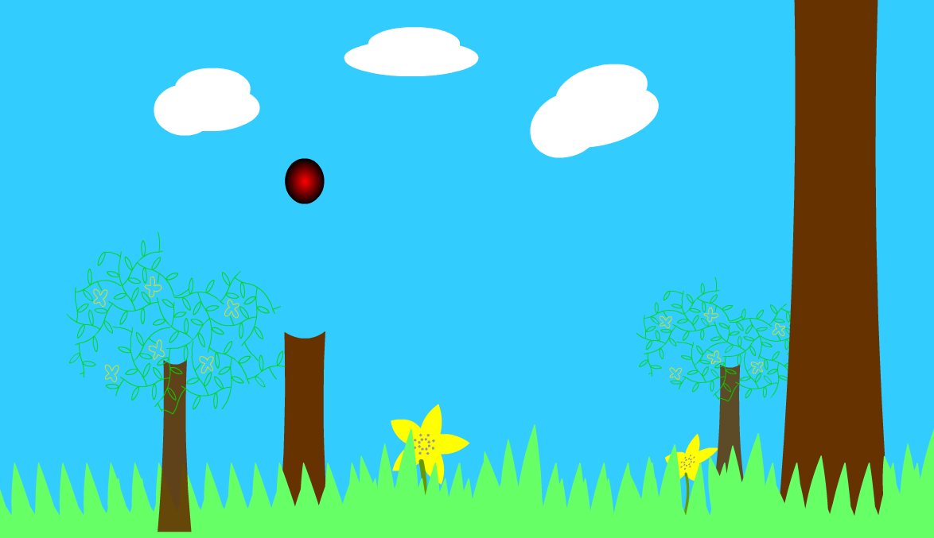
案例的改进
你希望怎样改进？
蓝天、白云、树、草地、花朵…

Slide 3
案例涉及的一些概念
添加声音效果
Deco工具
滤镜
预设动画、补间动画
复制与删除MovieClip

Slide 4
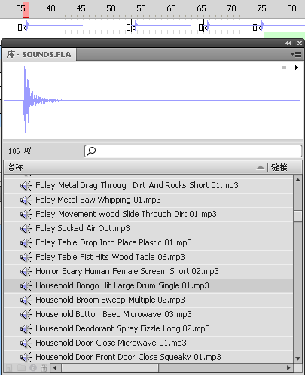
案例——添加声音效果

Slide 5

案例——Deco工具
图案装饰性工具
默认效果
自定义效果

Slide 6
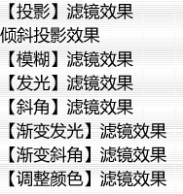
案例——滤镜

Slide 7
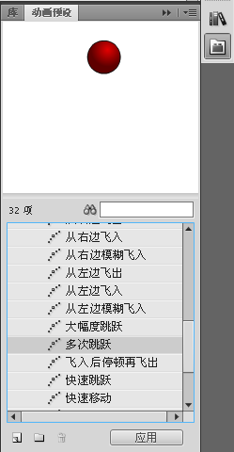
案例——预设动画
默认预设
自定义预设
属性关键帧

Slide 8
案例——补间动画
创建要点
只有一个关键帧（起始帧）
关键帧上的对象必须是一个元件

Slide 9

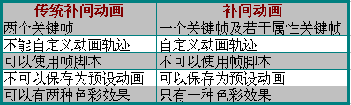
案例——传统补间动画与补间动画

Slide 10
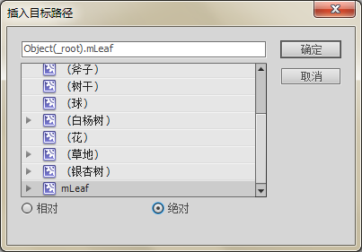
复制与删除MovieClip
应用：落叶、飘雪、下雨、星星…
MovieClip（MC）
duplicateMovieClip(目标,新名称=“”,深度);
removeMovieClip(目标);
MC的路径：层次结构
绝对路径：_root
相对路径：this

Slide 11
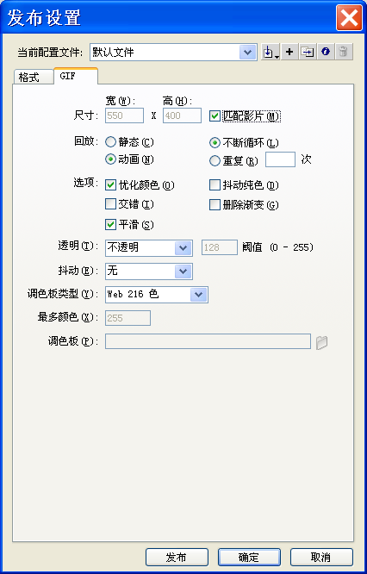
案例——发布成gif文件

